Slide 1


PROPUESTA DE PROYECTO
ESPECIFICACIÓN DE REQUISITOS DE SOFTWARE
SISTEMA DE GESTIÓN Bibliotecaria UNILIB

Slide 2
FICHA DOCUMENTO
Sección: RQY1102
Docente: Mallen Gonzalez
Grupo Nº: 4
Integrantes:
Byron Monsalve
Danilo Nuñez

Slide 3
INTRODUCCION

Slide 4
AMBITO DEL SISTEMA

Slide 5
Problemas actuales:
Actualmente el sistema de biblioteca presenta situaciones que entorpecen el proceso optimo de gestión de esta, tales como:
Largas filas en los mesones de atención.
Extravío frecuente de libros.
Demoras en la atención al usuario.
Procesos manuales e ineficientes.
Falta de notificaciones ante las fechas (como la de devolución).

Slide 6
Lo que el sistema hará:
Permitirá la gestión automatizada de los procesos de préstamo y devolución de libros y otros materiales.
Administra los registros de usuarios divididos por roles.
Mantendrá un catálogo en línea actualizado que los usuarios podrán consultar mediante filtros como autor, título o materia.
Facilitará la ubicación física de los materiales dentro de la biblioteca.
Generará reportes estadísticos detallados sobre el uso de libros y los usuarios más frecuentes para ayudar en la toma de decisiones.
Enviará notificaciones sobre fechas programadas de devolución.

Slide 7
Lo que el sistema no hará:
No gestionará la compra o adquisición de nuevos libros con proveedores externos.
No incluirá la venta de libros ni el manejo de pagos por multas de forma digital (en esta primera etapa).
No reemplazará el ordenamiento físico de los libros en los estantes.
Beneficios y Objetivos:
Eficiencia operativa: Eliminar las largas filas en los mesones de atención mediante procesos automatizados.

Slide 8
CICLO DE VIDA

Slide 9
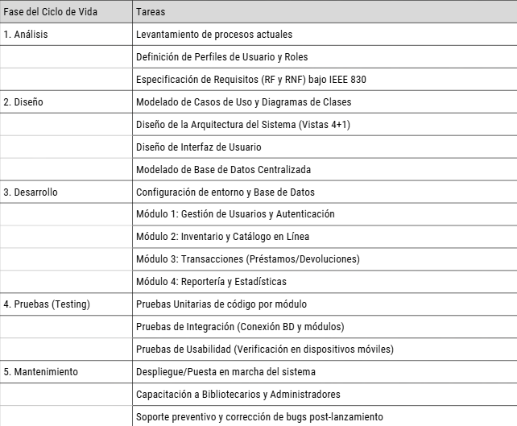

Slide 10
METODOLOGÍA DE GESTIÓN APLICADA
Enfoque Híbrido (Cascada + Prácticas Ágiles) Para promover la entrega exitosa de la propuesta de solución, el proyecto UNILIB se gestionará mediante un enfoque híbrido.
Estos enfoque nos permiten:
En las fases macro (Cascada) aseguran documentación y orden.
Y en el desarrollo modular (Ágil) permite flexibilidad y feedback temprano.
METODOLOGÍA TRADICIONAL (CASCADA)
Estructura secuencial de fases
Planificación robusta desde el inicio
Levantamiento de requisitos IEEE 830
Arquitectura sólida definida
Documentación completa
METODOLOGÍA ÁGIL
Desarrollo por módulos
Entregas incrementales
Revisiones tempranas del prototipo
Adaptabilidad a cambios
Feedback continuo del usuario

Slide 11
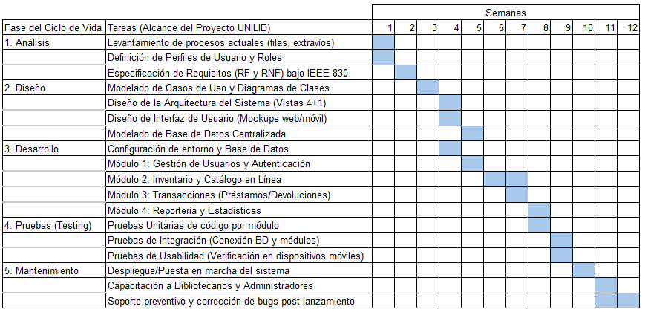
CARTA GANTT

Slide 12
ALCANCE DEL PROYECTO:
Gestión de usuarios (registro, autenticación, roles)
Gestión de inventario (CRUD de libros, ubicación física)
Préstamos y devoluciones automatizadas
Catálogo en línea con filtros de búsqueda
Notificaciones automáticas de devolución
Reportes estadísticos de uso

Slide 13
FUNCIONES DEL PRODUCTO

Slide 14
Módulo de Gestión de Usuarios: Control de acceso y permisos para estudiantes, docentes, bibliotecarios y administradores.
​Módulo de Inventario: Gestión del ciclo de vida de materiales (modificación) y ubicación física.
​Módulo de Transacciones: Automatización de préstamos y devoluciones con fechas programadas.
​Módulo de Catálogo: Interfaz de búsqueda pública con filtros avanzados.
​Módulo de Reportes: Informes sobre uso de libros y usuarios frecuentes para toma de decisiones.

Slide 15
CARACTERÍSTICAS DE LOS USUARIOS

Slide 16
Estudiante / Docente: Usuario final (Nivel Básico). Consulta catálogo y reserva materiales.
​Bibliotecario: Personal operativo (Nivel Medio). Registra transacciones diarias y gestiona morosidad.
​Editor de Catálogo: Usuario especializado (Nivel Medio-Alto). Realiza el CRUD de registros bibliográficos.
​Administrador: Gestión de negocio (Nivel Avanzado). Define reglas de negocio y gestiona cuentas.
​Superadmin: Superusuario (Nivel Avanzado). Control total, seguridad y administración de bases de datos.

Slide 17
REQUISITOS DEL PROYECTO

Slide 18
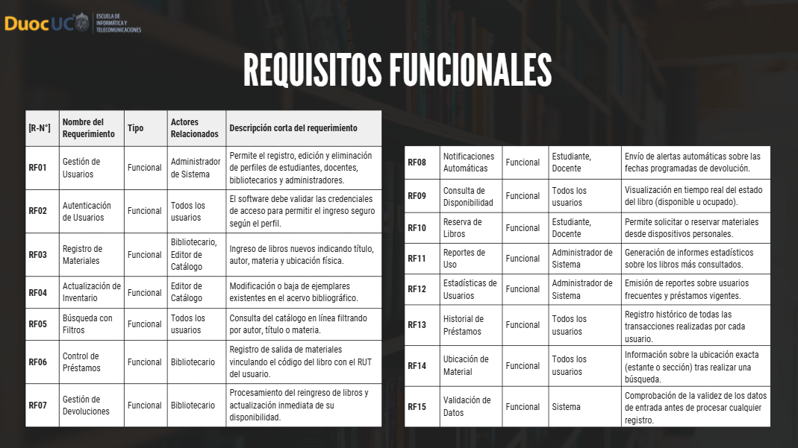
REQUISITOS FUNCIONALES

Slide 19
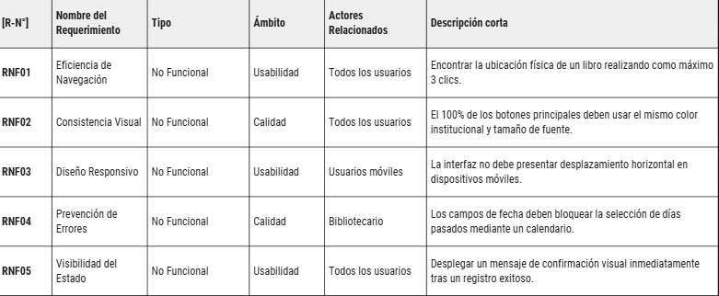
REQUISITOS NO FUNCIONALES

Slide 20
RESUMEN Y CONCLUSIONES

Slide 21
Metodología: Enfoque híbrido (Cascada para planificación y Ágil para desarrollo modular).
​Objetivo Principal: Eliminar filas, reducir el extravío frecuente de materiales y ofrecer acceso seguro desde cualquier lugar.

Slide 22
Futuro:
Implementación de tecnología RFID:
Reemplaza códigos de barras por etiquetas de radiofrecuencia.
Beneficio: elimina el extravío de libros y permite auditorías rápidas.
Kioscos de autoservicio (Tótems):
Terminales para que los estudiantes hagan sus propios préstamos y devoluciones.
Beneficio: elimina las filas en los mesones.
Autenticación institucional unificada (SSO):
Integración con el directorio de la universidad para usar las mismas credenciales.
Beneficio: mayor seguridad y revocación automática de acceso.
Pasarela de pagos en línea para multas:
Integración con sistemas de pago como Webpay.
Beneficio: automatiza la recaudación y el usuario paga sin ir a caja.

Slide 23
PROPUESTA DE PROYECTO
ESPECIFICACIÓN DE REQUISITOS DE SOFTWARE
SISTEMA DE GESTIÓN Bibliotecaria UNILIB

